Slide 2
Die Hausaufgabe prüfen
Ich lerne gern
Ich speile nicht gern
Ich schreibe gern
Ich höre Musik nicht gern
Ich male gen
Ich lese nicht gern

Slide 3
Lektion 2: Wilkommen in der Schule Stunde 4: Otto lernt nicht gern
Das Thema lernen
Die Übungen machen
Die neue Wörter lernen
Ein Vidio anschauen
Die Hausaufgabe

Slide 5
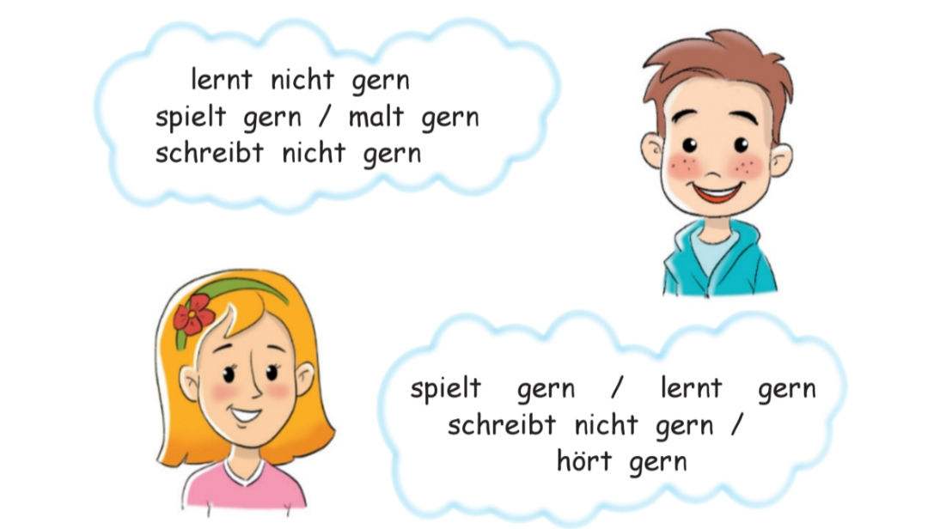
Macht ein Dialog
OTTO
SAFIA

Slide 6
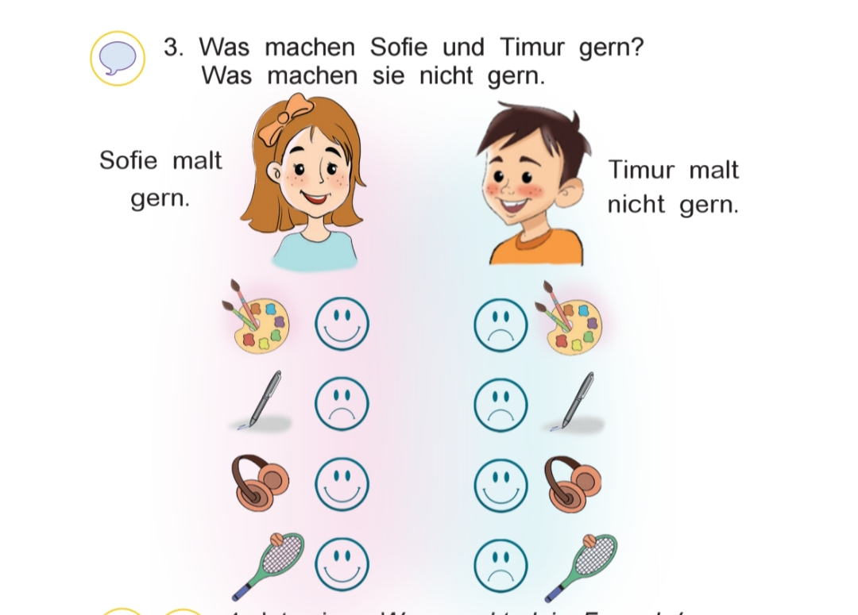

Slide 7
DIE HAUSAUFGABE

